Slide 1

Совместные праздники и развлечения как эффективная форма взаимодействия с родителями в условиях ФГОС
Выполнил: Стукова Н.А.,
инструктор по физической культуре
д/с №27 «Сказка»

Slide 2
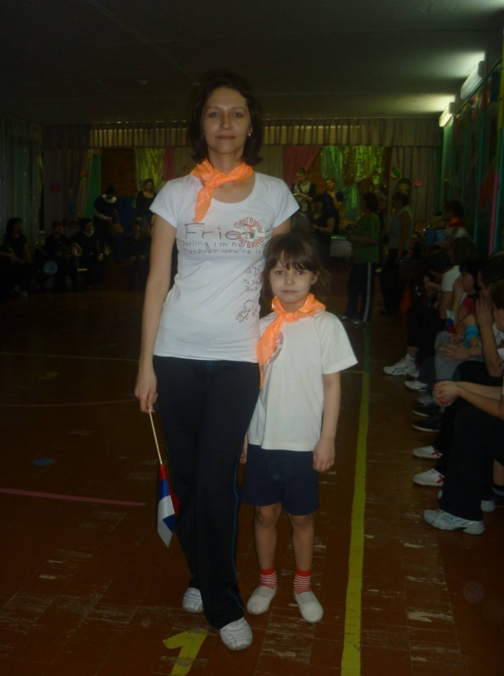
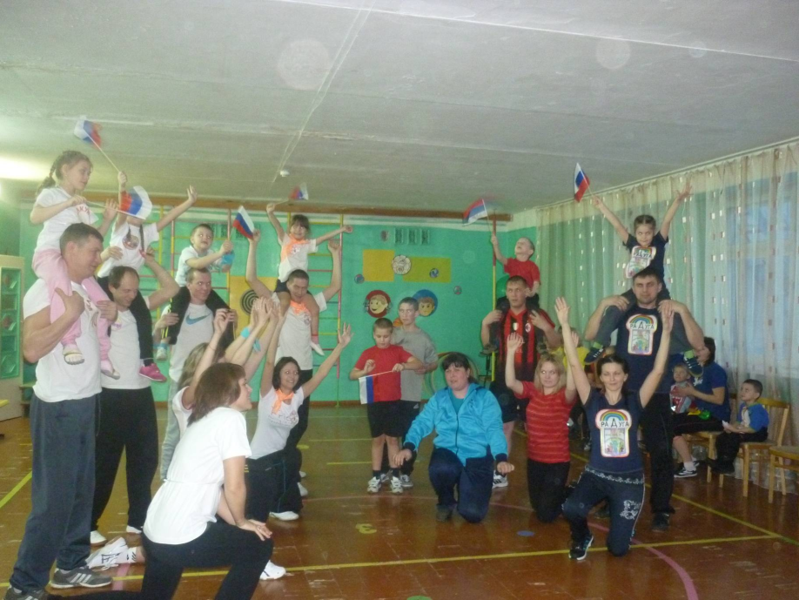
Основная задача, стоящая перед детским дошкольным учреждением является "взаимодействие с семьей для обеспечения полноценного развития личности ребенка".

Slide 3
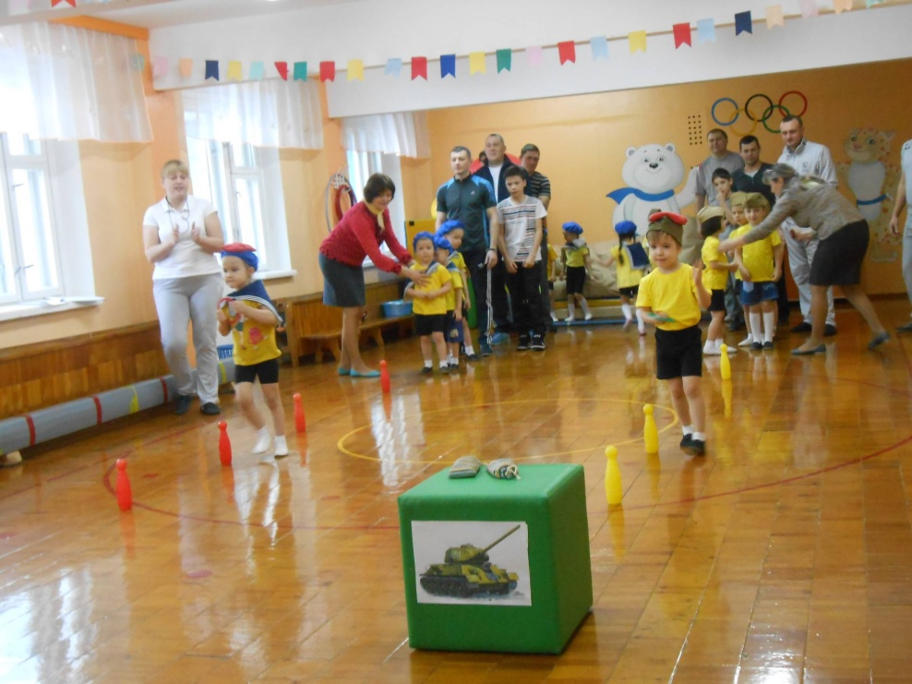
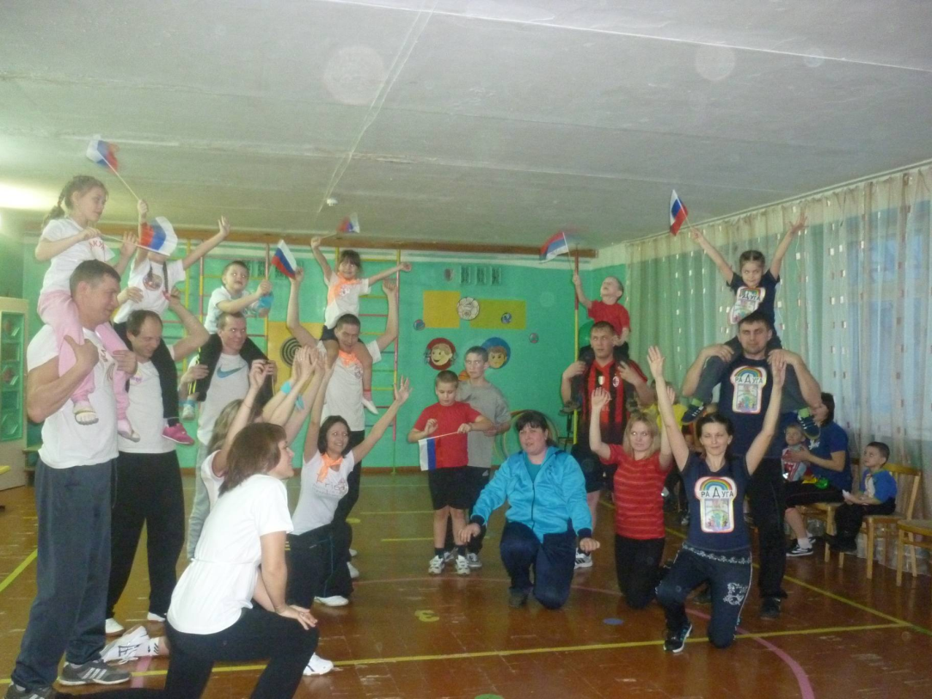
Для успешной позитивной социализации ребенку необходимо два основных фактора: семья (другие люди), общество сверстников (равных)
Папа , мама, я – спортивная семья

Slide 4
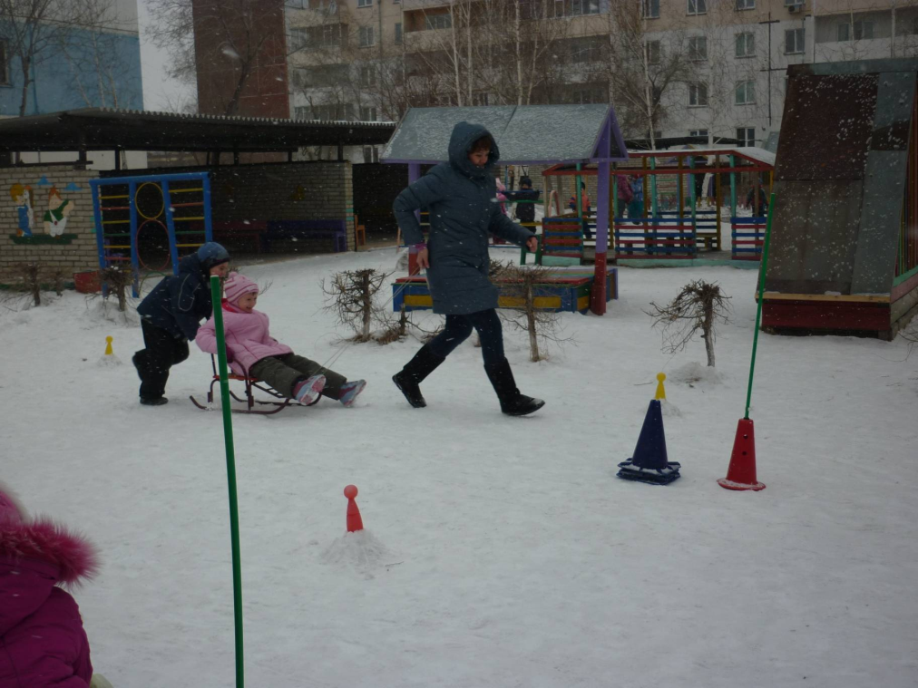
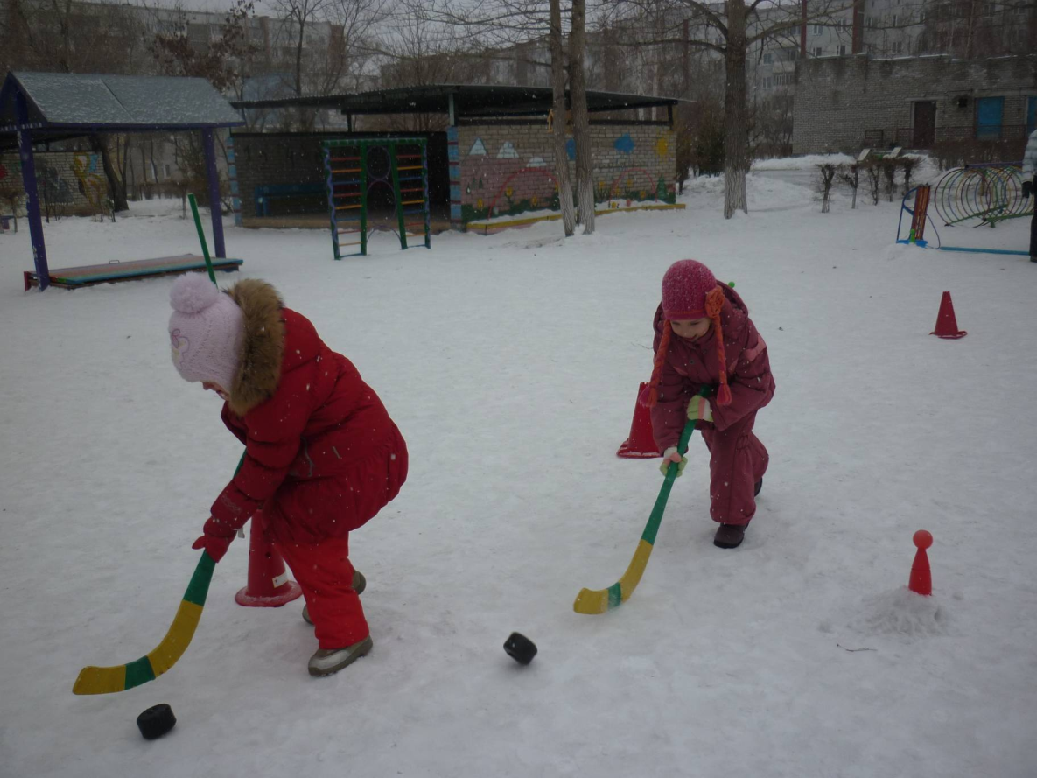
«Здравствуй Зимушка – Зима»

Slide 5
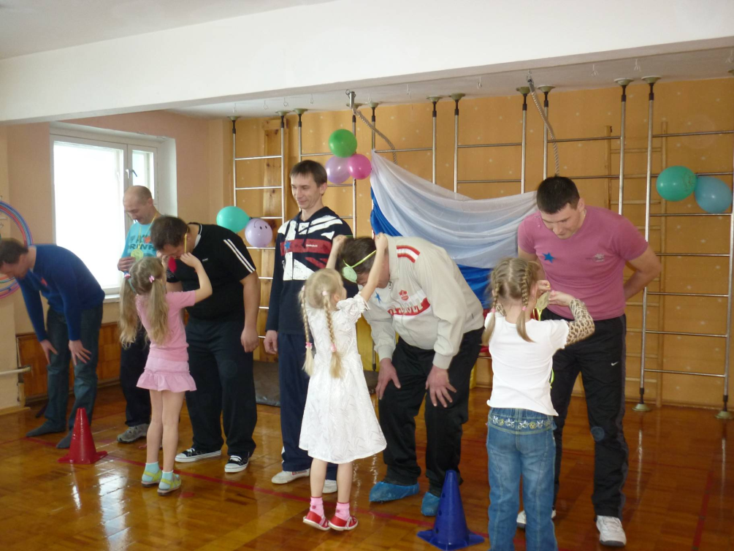
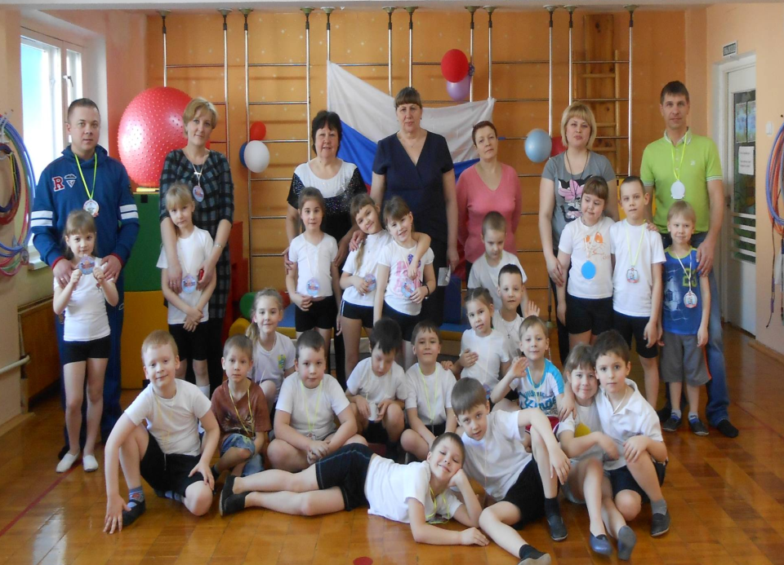
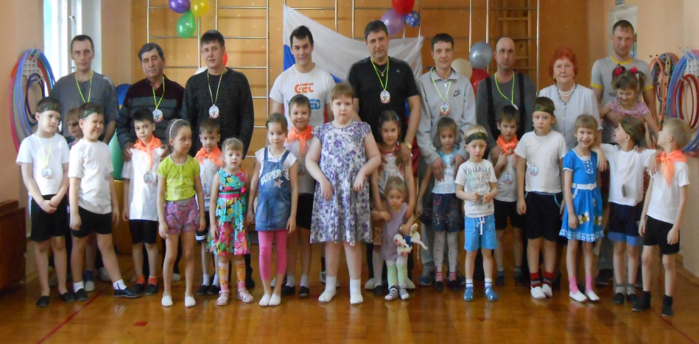
"Похвала полезна хотя бы потому, что укрепляет нас в доброжелательных измерениях"
Ф. Ларошфуко.

